Slide 1
Filmové Videorecenze: profesionál vs. fanoušek
Bakalářský seminář – Tereza Brokešová

Slide 2
Vybrané videorecenze

Slide 3
PROFESIONÁL
FANOUŠEK
Maminky a padouši mají vždycky pravdu. Alespoň v komiksových filmech
Drama Ucho zničilo svého scénáristu, ale Bohdalová a ostatní vyvázli bez úhony
---
Nehoří, má panenko, ale padají chemtrails
Všechno, všude, najednou: Úplně nejvíc nejlepší film roku?
Tak nám zakázali vysílat Vinnetoua v televizi! Co s tím budeme dělat, mámo?
Vrahoun Dahmer na Netflixu je hit. Jak moc se seriál míjí s realitou?
Komunisty zakázané Sedmikrásky udělaly ve světě českému filmu největší jméno
Co je nejhorší na seriálovém Pánovi prstenů? Jeff Sauron Bezos
Druhý BLACK PANTHER dokazuje, že MARVEL pořád ŽIJE!
Není čas zemřít | Recenze | TAKHLE se dělá ROZLUČKA
---
Vytratila BRUMBÁLOVA TAJEMSTVÍ poslední kouzlo FANTASTICKÝCH ZVÍŘAT?
THE GRAY MAN od NETFLIXU je ŠEDIVÝ PRŮMĚR
DUNA | Recenze | Kvůli tomuhle existují KINA! Událost dekády?
Rychle a zběsile 9 | Recenze | Došel sérii dech?
HAJPUJU pořád STRANGER THINGS? | První dojmy ze čtvrté série – bez spoilerů
MULAN | Recenze | Změny k horšímu?

Slide 4
Přepis videorecenzí

Slide 5
Korpus DIALOG http://ujc.dialogy.cz/?q=node/89#_ftn23
Vytvořeno pro potřeby přepisu diskuzních pořadů.

Slide 6
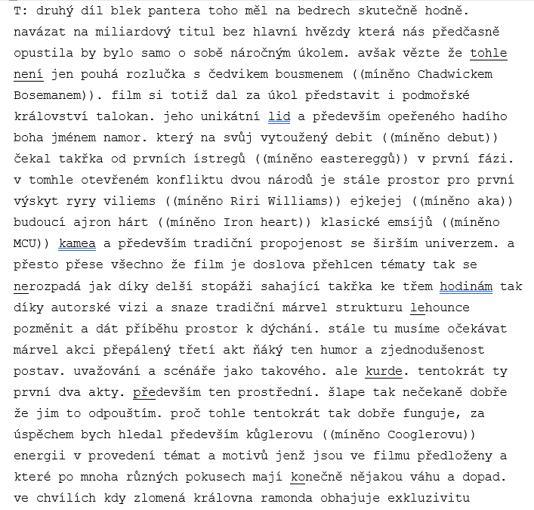
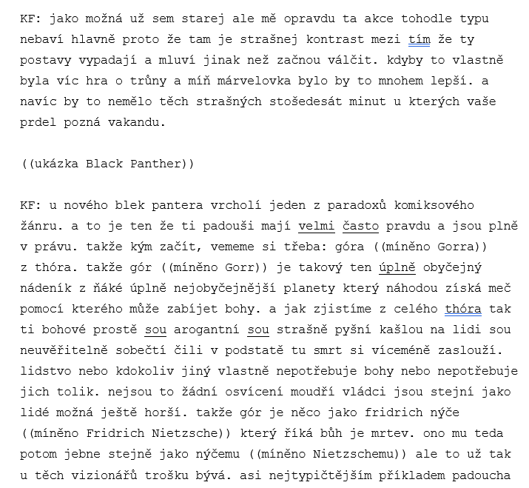

Slide 7
Ukázky výsledků

Slide 8
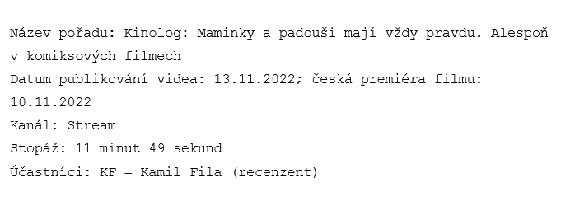
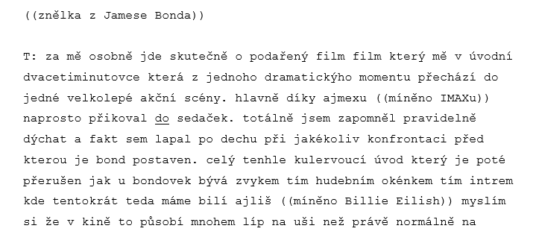
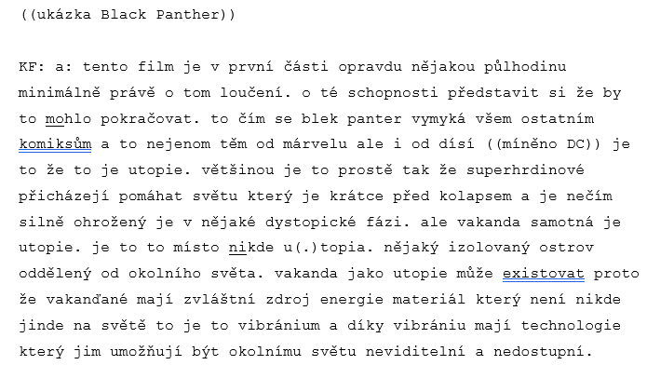
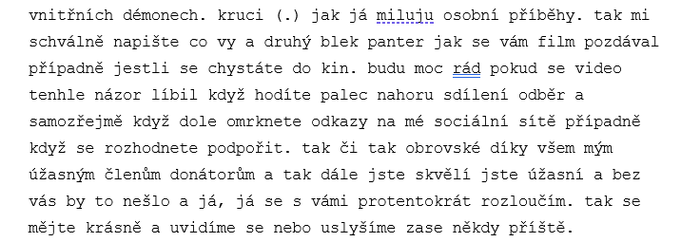
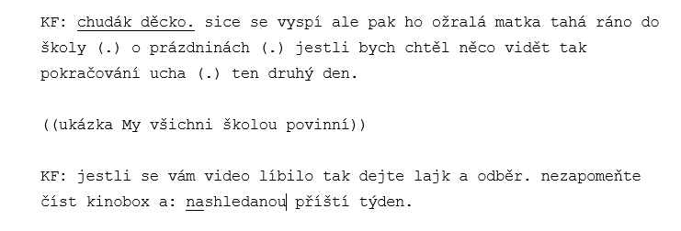

Slide 9
ZDROJE
Kaderka Petr – Svobodová, Zdeňka: Jak přepisovat audiovizuální záznam rozhovoru? Manuál pro přepisovatele televizních diskusních pořadů. Jazykovědné aktuality, 43, 2006, č. 3 a 4, s. 18–51.
Pavlík, Ondřej: Za hranice profesionální a fanouškovské kritiky. Afinitní rétorika českých filmových videorecenzí na platformě YouTube. Iluminace 33, 2021, č. 4, s. 5–32.
Stanková, Mária: Online Criticism: When Reader Becomes Critic. European Journal of Media, Art & Photography 9, 2021, č. 1, s. 128–135.
Zahrádka, Pavel: Profesionální versus fanouškovská kulturní kritika: Kvalitativní výzkum sémantiky a normativity hodnocení filmových děl. Iluminace 31, 2019, č. 1, s. 5–22.

